Slide 1



DQN玩小游戏2048项目汇报
汇报人：秦瑜恒、顾昕

Slide 2

强化学习介绍
DQN算法介绍
2048小游戏介绍
目录
详细算法设计
项目效果展示

Slide 3


第一部分
强化学习介绍

Slide 4
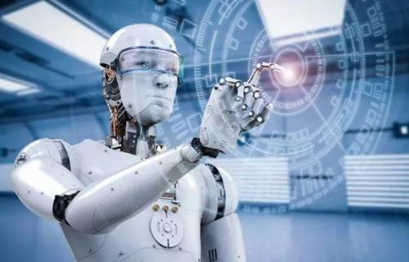
1.1 什么是强化学习
核心概念
研究的是智能体agent与环境之间交互的任务
奖励机制
奖励代替标签
试错学习
智能体要以不断与环境进行交互，通过试错的方式来获得最佳策略
延迟回报
强化学习的指导信息很少，
而且往往是在事后（最后一个状态）才给出的

Slide 5
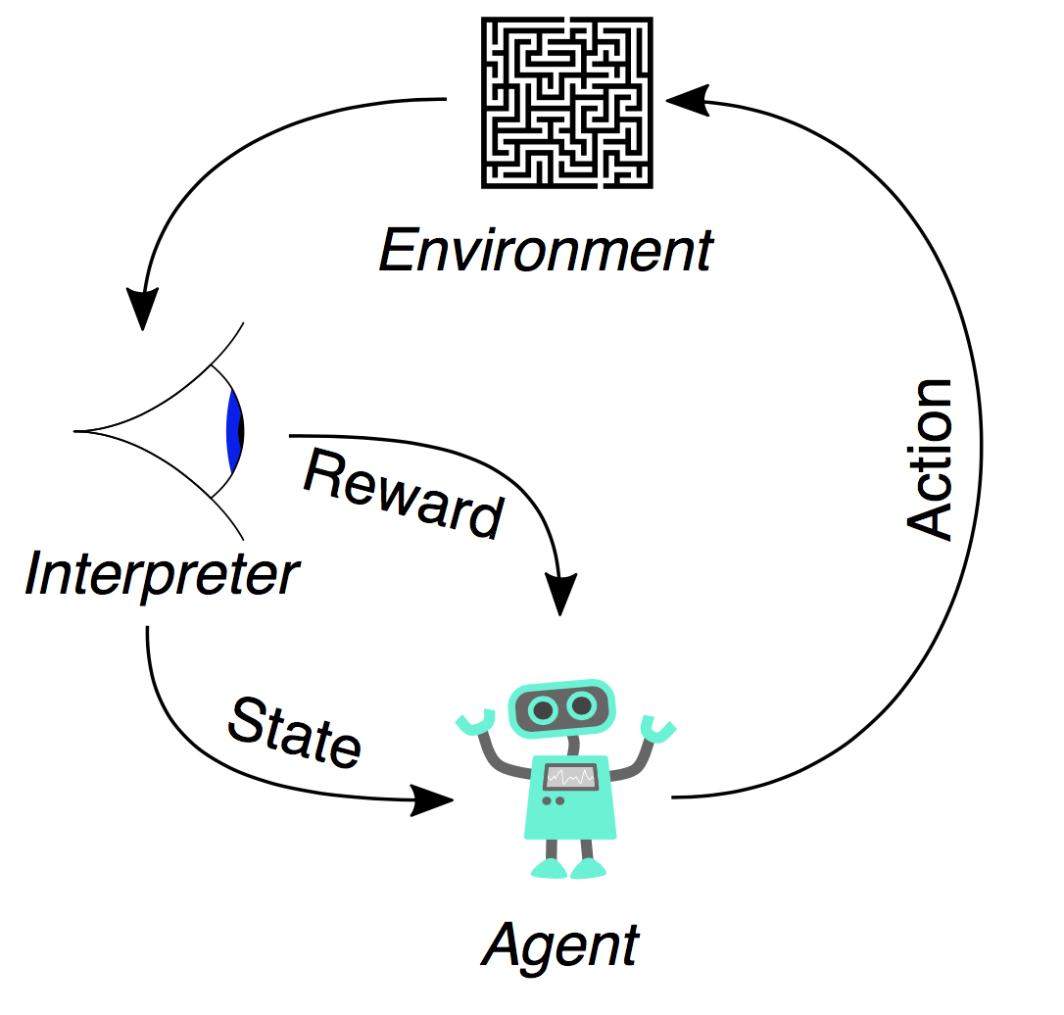
1.2 核心概念
1
State 状态
1
Environment 环境
2
Action 动作
2
Agent 智能体
3
Reward 奖励

Slide 6
第二部分
DQN算法介绍

Slide 7
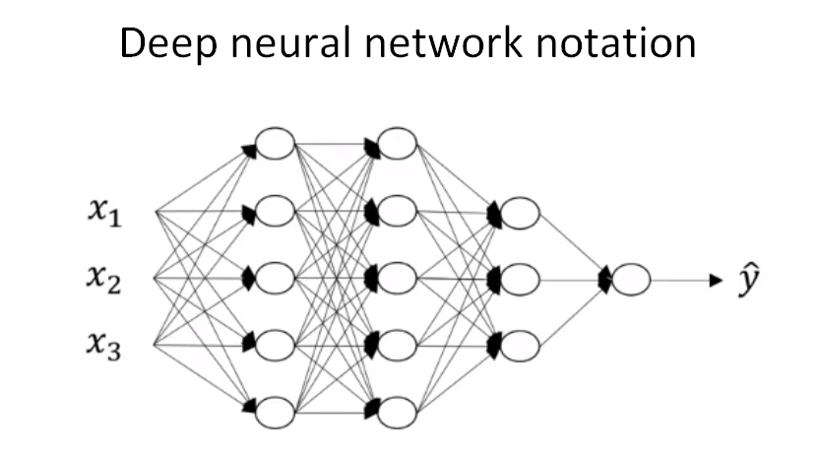

2.1 从Q-learning到DQN
Q(S,A) | Action1 | Action2 | Action3 | Action4
State1 | 1.2 | 3.5 | 4.8 | 0.6
State2 | 2.5 | 1.6 | 2.3 | 6.7
State3 | 5.2 | 10.7 | 3.5 | 2.9
State4 | 8.6 | 6.1 | 2.4 | 1.3

Slide 8
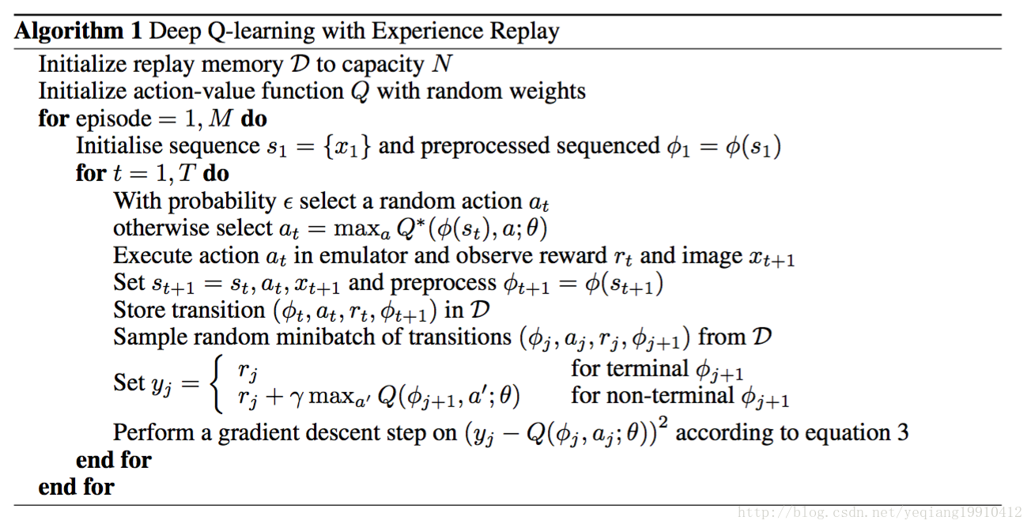
2.1 Deep Q network算法详解

Slide 9
第三部分
2048游戏简介

Slide 10
2048游戏介绍
1
上、下、左、右四个合并方向
2
相同数字的两个格子，相撞时合并
3
每次合并，在空白位置新增一方块2或4
4
得分为每次合并的数字之和
5
不能再合并则游戏结束

Slide 11
第四部分
算法架构与实施情况

Slide 12



4.1 项目框架
Numpy 构建游戏核心操作逻辑
游戏逻辑
Pygame 构建游戏图形界面
图形界面
卷积神经网络 作为DQN主体网络架构
网络设置
Pytorch 作为深度学习的框架
深度学习
框架

Slide 13
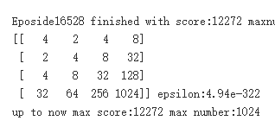
4.2 训练情况
MAXNUM 1024
MAXSCORE 12272
最好训练结果
随机过程
MAXNUM 256
MAXSCORE 2396

Slide 14
第五部分
项目成果展示

Slide 15
谢谢您的观看
Thank you for watching

